Slide 1

Analysis Chocolate Sale
Presented by Kim Nga

Slide 2
Agenda
1. Purpose & Outcome
2. Sales Highlights
3. Sales Trends
4. Conclusion
5. Action plan
6. Code and Documentation

Slide 3

1. Purpose & Outcome
Purpose
Phân tích doanh thu và tìm kiếm nguồn khách hàng tiềm năng trên thị trường.
Outcome
Tăng doanh thu
Mở rộng thị trường

Slide 4
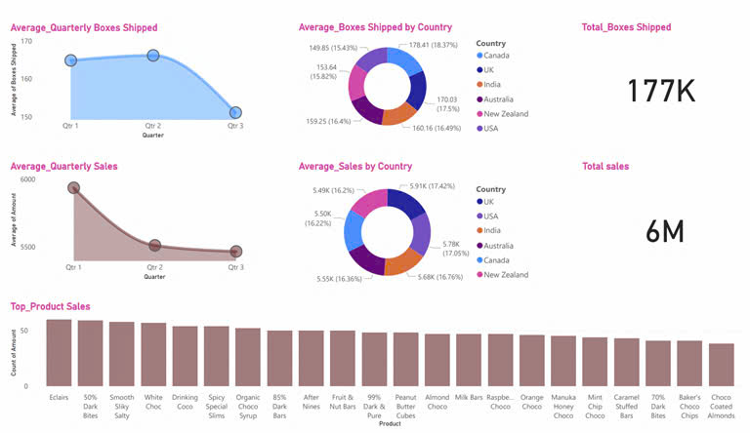
2. Sales Highlights
Dựa vào số liệu bán hàng Chocolate tháng 01/2022 – 08/2022 tại các khu vực hiện tại là Canada, UK, USA, India, Australia, New Zealand, ta có :
Total sales : $ 6.183.625
Total_Boxed shipped : 177k
Top – selling products : Eclairs & 50% Dark Bites
Average_Sales by Country:
  - Khu vực bán có doanh số lớn nhất là UK có $5.91m, với 17.42%
  - Khu vực bán thấp nhất là NewZeland có $5.49m, với 16.2%

Slide 5
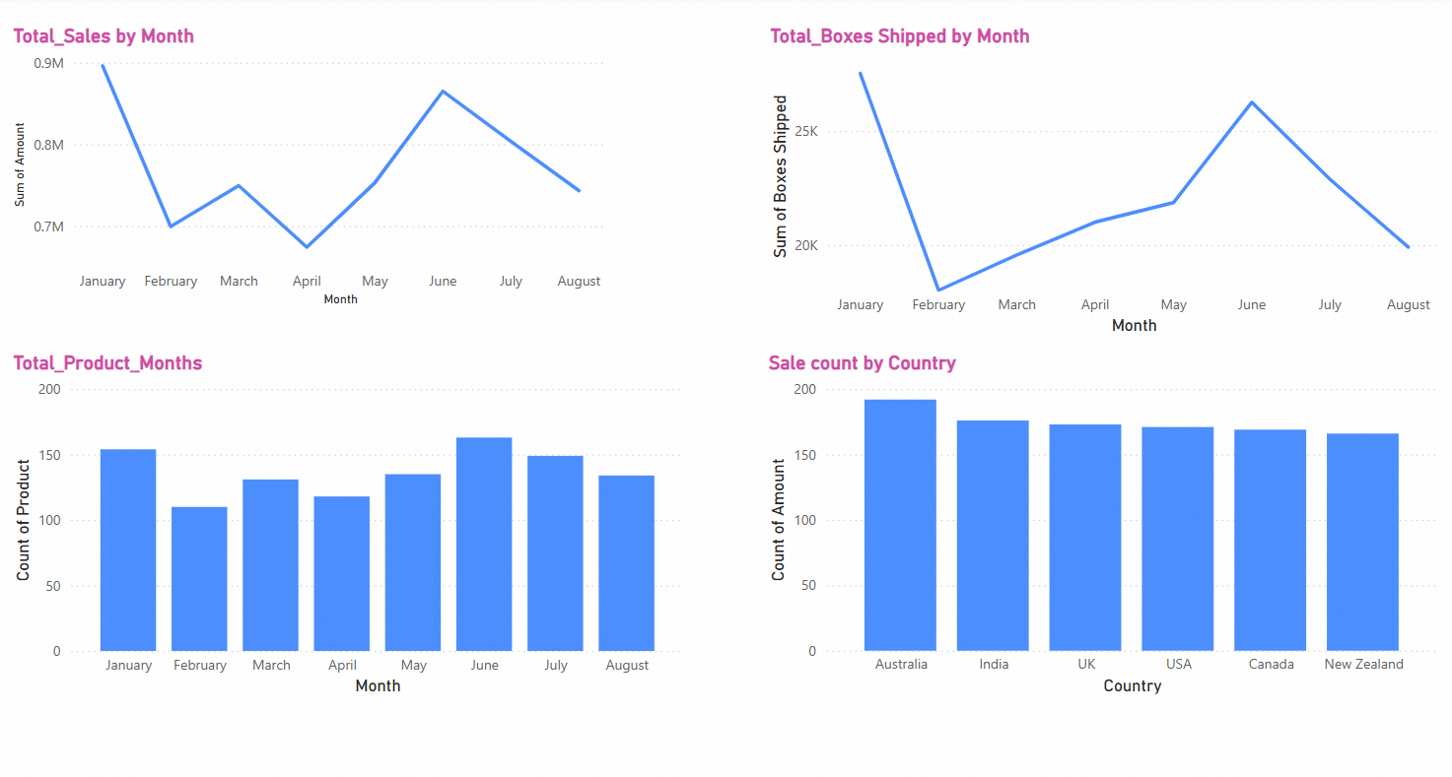
3. Sales Trends
Số lượng sản phẩm bán ra nhiều nhất ở Australia với 192 sản phẩm
Số lượng sản phẩm bán thấp tại New Zealand với 166 sản phẩm
Tháng 01/2022 là tháng bán chạy nhất với $8.96m
Tháng 04/2022có doanh thu thấp nhất với $6.4m
Tháng 06/2022 có số lượng sản phẩm bán ra nhiều nhất là 163 sản phẩm

Slide 6
4. Conclusion
Với dữ liệu phân tích, đề xuất phương án:
Đề xuất đội sales tìm hiểu khách hàng ở New Zealand để đẩy mạnh tang doanh số
Làm việc với team MKT để chạy quảng cáo vào tháng 02 và tháng 04/2023
Phân tích và dự toán ngân sách cho dự án phát triển mở thị trường Châu Á.

Slide 7
5. Action plan
10.2022
  Trình bày doanh thu bán hang tháng 01/2022 – 08/2022
  Đề xuất kế hoạch phát triển thị thường
  Trình bày các chiến dịch chạy quảng cáo
  Bảng phân tích thị trường New Zealand
  Get approval và triển khai
09.2022
11.2022

Slide 8
Code & Documentation
Data source: at the link
Git hub: at the link
Techniques:
- Python at the Link
- Power BI

